Slide 1


Objeto/ función -uso

Slide 2

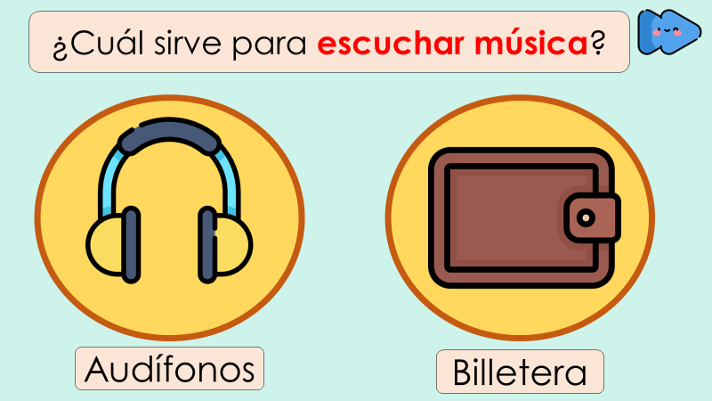

INSTRUCCIONES
Toca el objeto según la función o el uso del enunciado

Slide 3


¿Cuál sirve para beber?
Salero
Vaso

Slide 4


¿Cuál sirve para dormir?
Cama
Auto

Slide 5
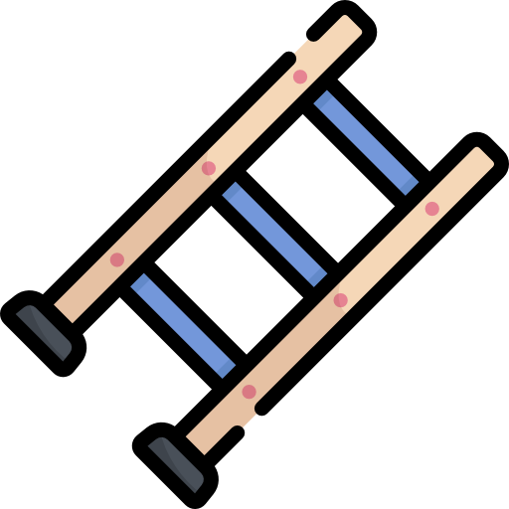
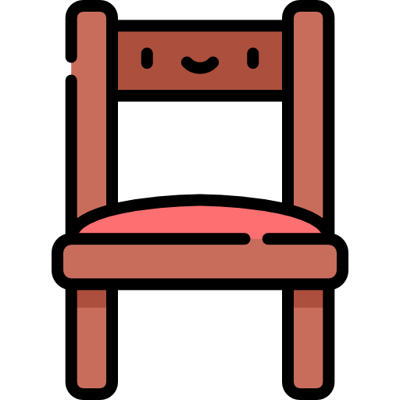
¿Cuál sirve para sentarse?
Escalera
Silla

Slide 6


¿Cuál sirve para secarse?
Toalla
Guantes

Slide 7
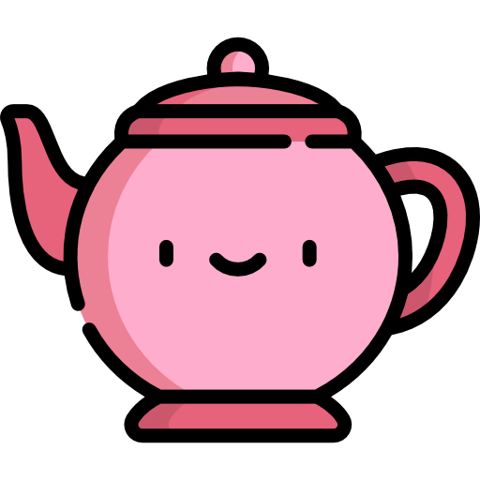

¿Cuál sirve para comer?
Tenedor
Tetera

Slide 8


¿Cuál sirve para barrer?
Escoba
Bolsa

Slide 9


¿Cuál sirve para martillar?
Uslero
Martillo

Slide 10


¿Cuál sirve para escribir?
Cuchara
Lápiz

Slide 11
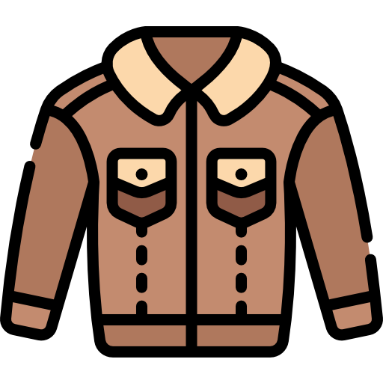

¿Cuál sirve para abrigarse?
Paraguas
Chaqueta

Slide 12


¿Cuál sirve para pintar?
Pincel
Hacha

Slide 13


¿Cuál sirve para recortar?
Tijeras
Exprimidor

Slide 14


¿Cuál sirve para borrar?
Goma
Huevo

Slide 15


¿Cuál sirve para medir?
Regla
Colgador

Slide 16

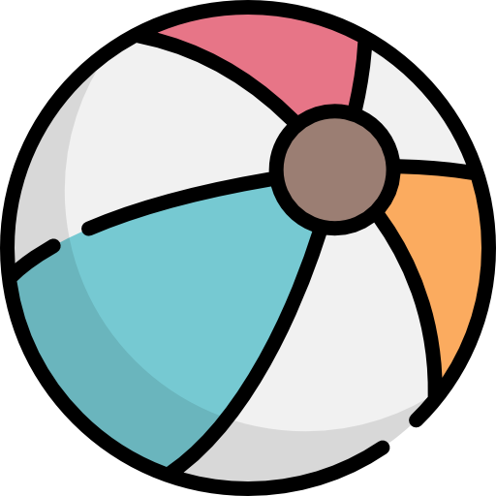
¿Cuál sirve para jugar?
Aspiradora
Pelota

Slide 17

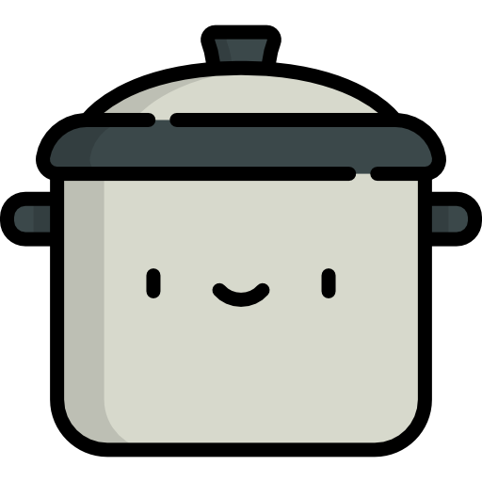
¿Cuál sirve para cocinar?
Sacapunta
Olla

Slide 18


¿Cuál sirve para lavar las manos?
Jabón
Tierra

Slide 19
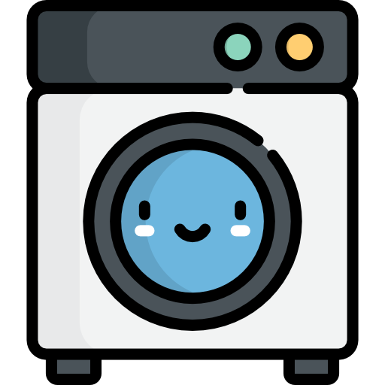
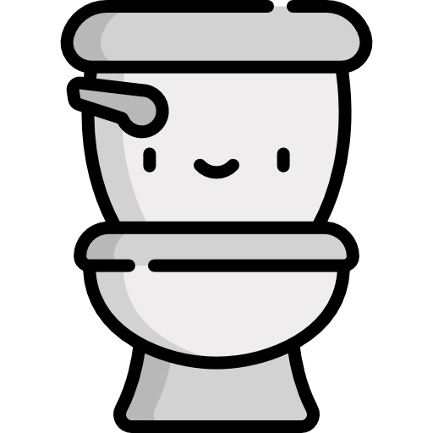
¿Cuál sirve para lavar la ropa?
Lavadora
Inodoro

Slide 20


¿Cuál sirve para peinarse?
Rastrillo
Peineta

Slide 21


¿Cuál sirve para escuchar música?
Audífonos
Billetera

Slide 22



ACTIVIDAD TERMINADA
¿CÓMO LO HICISTE?
¡Lo hiciste muy bien!
Puedes hacerlo mejor

